Slide 1
Дизайн Паттерни
Виконала: студентка групи ПП-31/1
Богак Юлія

Slide 2
Template View
Представлення за шаблоном
Template View – перетворює результати виконання запиту у формат HTML шляхом впровадження маркерів у HTML-сторінку.

Slide 3
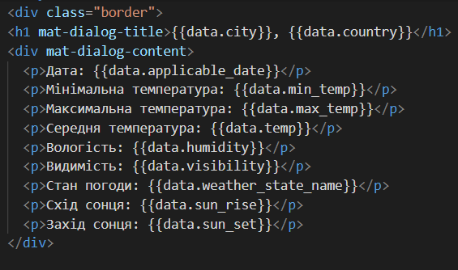
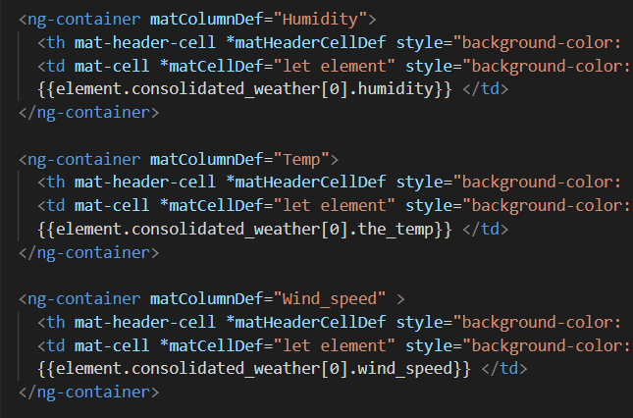
Приклад
weather.popup.html
weather.component.html

Slide 4
Decorator
Декоратор — це структурний шаблон проектування, призначений для динамічного підключення додаткових можливостей до об'єкта. Декоратор передбачає розширення функціональності об'єкта без визначення підкласів. Вони забезпечують гнучку альтернативу підкласу для розширення функціональності

Slide 5
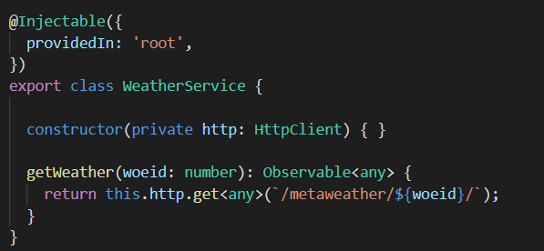
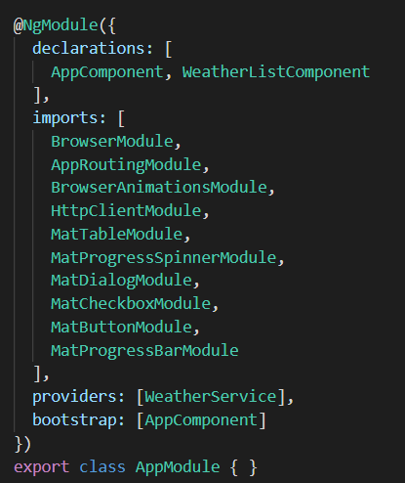
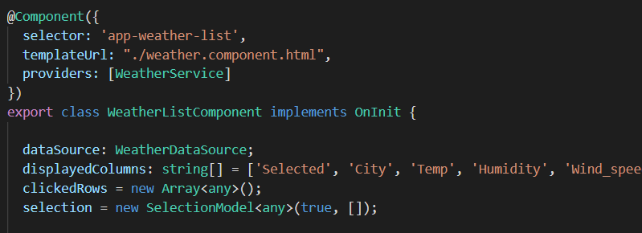
Приклад
weather.service.ts
app.module.ts
weather.component.ts

Slide 6
Observer
Спостерігач — це поведінковий паттерн проектування, який створює механізм підписки, що дає змогу одним об’єктам стежити й реагувати на події, які відбуваються в інших об’єктах.
Паттерн Observer визначає залежність "один-до-багатьох" між об'єктами так, що при зміні стану одного об'єкта всі об'єкти, що залежать від нього, повідомляються і оновлюються автоматично.

Slide 7
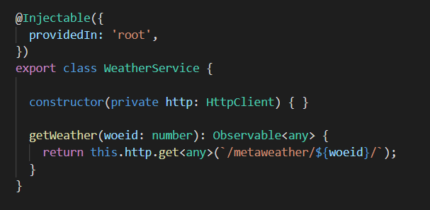
Об’єкт, що спостерігає:
weather.service.ts

Slide 8
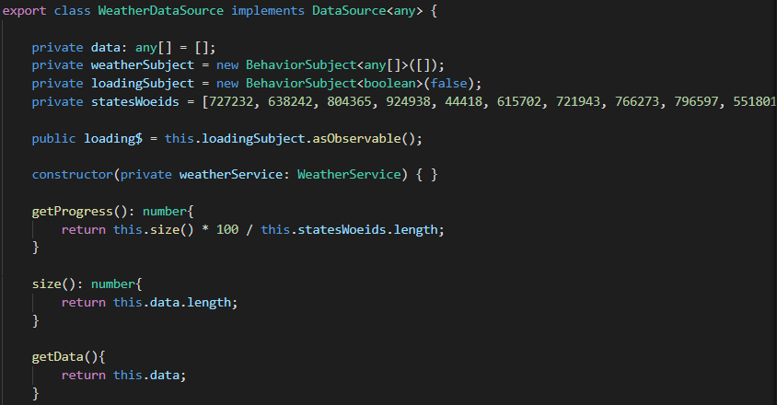
Об’єкт, за яким спостерігають:
weather.data.ts

